Slide 1
IMPRESA 4.0

Slide 2

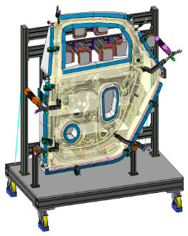


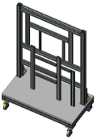
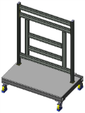
ACRONIMO – 3D Gage
  Obiettivo
Il progetto 3D GAGE nasce da un'analisi congiunta delle attuali richieste del mercato dell'industria meccanica.
In particolare si è cercato di fornire una risposta ai settori dell'industria automotive e aerospace, i quali necessitano di mezzi di controllo personalizzati realizzati in tempi ristretti e i cui dati misurati vengano incanalati nelle reti informatiche interne ed esterne.
Traiettoria tecnologica
Partner: Skorpion Engineering srl, Pro Design srl, Icona STC srl (PMI Innovativa)
OR/PMI Innovative: Icona STC srl
Pilot/End User:Automotive
Durata: 15 mesi
PM: Italo Moriggi, Skorpion Engineering srl
Bando: «Poli di Innovazione» 2016 - Linea B
  Risultato atteso [prodotto/servizio]:
Si è dunque palesata la necessità di studiare soluzioni innovative al fine di affiancare, alle tecnologie meccaniche esistenti, tecnologie di nuova generazione che consentano di progettare e produrre calibri modulari con le caratteristiche innovative 4.0 (con un software dedicato) utilizzando tecnologie avanzate di Additive Manufacturing. Insomma, il progetto si propone di sviluppare un nuovo prodotto che verrà applicato nella misurazione dimensionale di un componente automotive che presenta dei problemi di controllo dimensionale
Progetto inserito nell’agenda strategica di ricerca 2016 del Polo CGREEN, finanziato nell’ambito del POR FESR 2014-2020 del Piemonte e realizzato con il concorso di risorse del Fondo Europeo di Sviluppo Regionale (FESR), dello Stato Italiano e della Regione Piemonte.

Slide 3

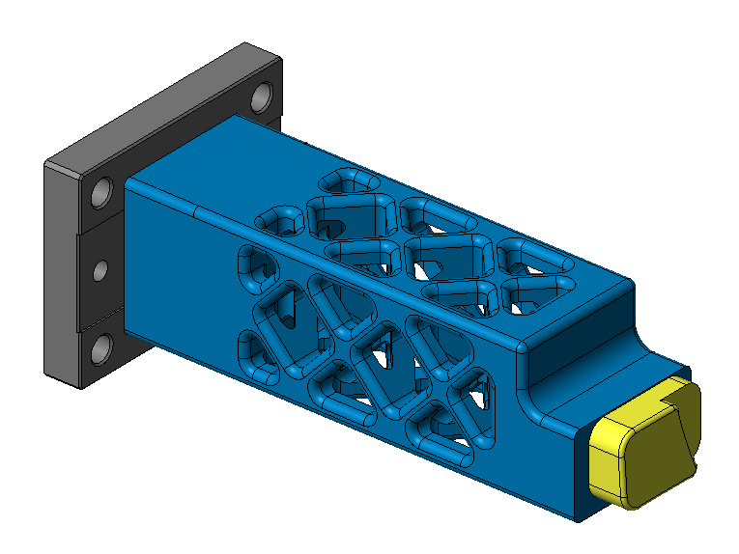
ACRONIMO – 3D Gage
  Perché è innovativo?
  Utilizzo di tecnologie additive
  Progettazione Additiva
  Chi lo usa e come cambia la vita alle persone?
minimizzazione dei tempi e dei costi di produzione
aumento della leggerezza del prodotto
facilità nell'apportare modifiche al progetto
versatilità dell’attrezzatura di misura
Mercati di applicazione: Automotive
Fatturato previsto: Euro 300.000,00/anno
Nuovi occupati: 2 progettisti
Progetto inserito nell’agenda strategica di ricerca 2016 del Polo CGREEN, finanziato nell’ambito del POR FESR 2014-2020 del Piemonte e realizzato con il concorso di risorse del Fondo Europeo di Sviluppo Regionale (FESR), dello Stato Italiano e della Regione Piemonte.

Slide 4


ACRONIMO – 3D Gage
  Tempistiche e avanzamento
  1/11/2017 – 30/04/2018
  Principali milestone progettuali: Nome (M1); Nome (M2); Nome (M3); Nome (M4); ecc..
  Risultati raggiunti: è stato scelto il particolare da utilizzare come esempio, sono state fatte delle prove di realizzazione dei componenti in additive
  Eventuali criticità: Sono state rilevate delle criticità sui componenti realizzati con la tecnologia HP mentre sono andati molto bene i test effettuati sui componenti in FDM.
  Diffusione dei risultati
  Sito Internet dedicato interamente a questa tecnologia
  Partecipazione a fiere ed eventi di settore
Progetto inserito nell’agenda strategica di ricerca 2016 del Polo CGREEN, finanziato nell’ambito del POR FESR 2014-2020 del Piemonte e realizzato con il concorso di risorse del Fondo Europeo di Sviluppo Regionale (FESR), dello Stato Italiano e della Regione Piemonte.

Slide 5
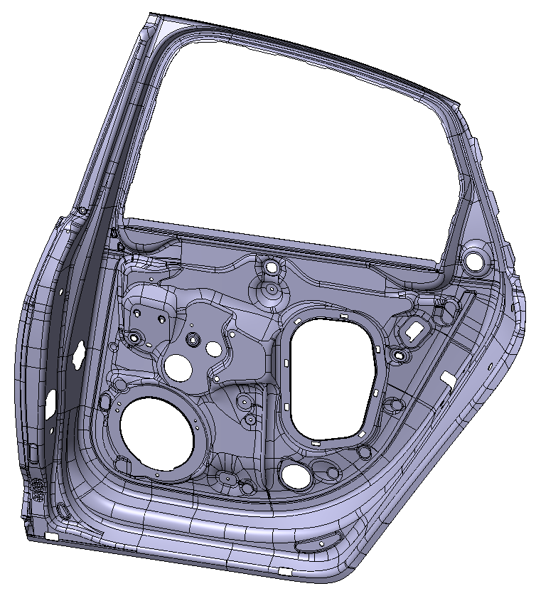
ACRONIMO – 3D Gage
Mezzo di controllo
Progetto inserito nell’agenda strategica di ricerca 2016 del Polo CGREEN, finanziato nell’ambito del POR FESR 2014-2020 del Piemonte e realizzato con il concorso di risorse del Fondo Europeo di Sviluppo Regionale (FESR), dello Stato Italiano e della Regione Piemonte.

Slide 6
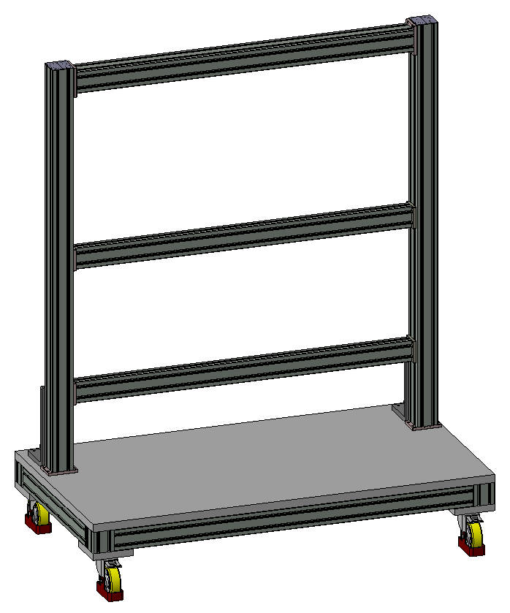
ACRONIMO – 3D Gage
Telaio (a singola, doppia o tripla campata) in lega leggera anodizzata dura a spessore (durezza 65 HRC min) composto da longheroni con cave a T fissati mediante traverse e piastre di aggancio
STRUTTURA
Base costituita da telaio composto da profilati in lega leggera anodizzata dura a spessore (durezza 65 HRC min) con cave a T e piastra in alluminio AL5083
Nr. 4 Ruote pivotanti e frenanti
Tutti i gruppi riferimenti, controlli e piastre di asservimento saranno fissati alla struttura portante tramite profilati e piastre di aggancio
Progetto inserito nell’agenda strategica di ricerca 2016 del Polo CGREEN, finanziato nell’ambito del POR FESR 2014-2020 del Piemonte e realizzato con il concorso di risorse del Fondo Europeo di Sviluppo Regionale (FESR), dello Stato Italiano e della Regione Piemonte.

Slide 7
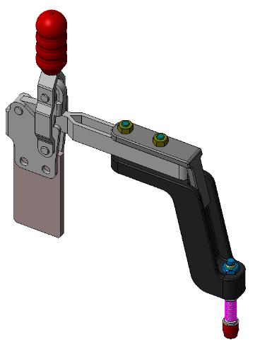
ACRONIMO – 3D Gage
RIFERIMENTI
Piastra per ancoraggio a struttura
Chiusura verticale
Torretta realizzata in stampa 3D per supporto appoggio riferimento
Prolunga sagomata realizzata in stampa 3D
Appoggio in acciaio sinterizzato
Puntalino con molla
Progetto inserito nell’agenda strategica di ricerca 2016 del Polo CGREEN, finanziato nell’ambito del POR FESR 2014-2020 del Piemonte e realizzato con il concorso di risorse del Fondo Europeo di Sviluppo Regionale (FESR), dello Stato Italiano e della Regione Piemonte.

Slide 8
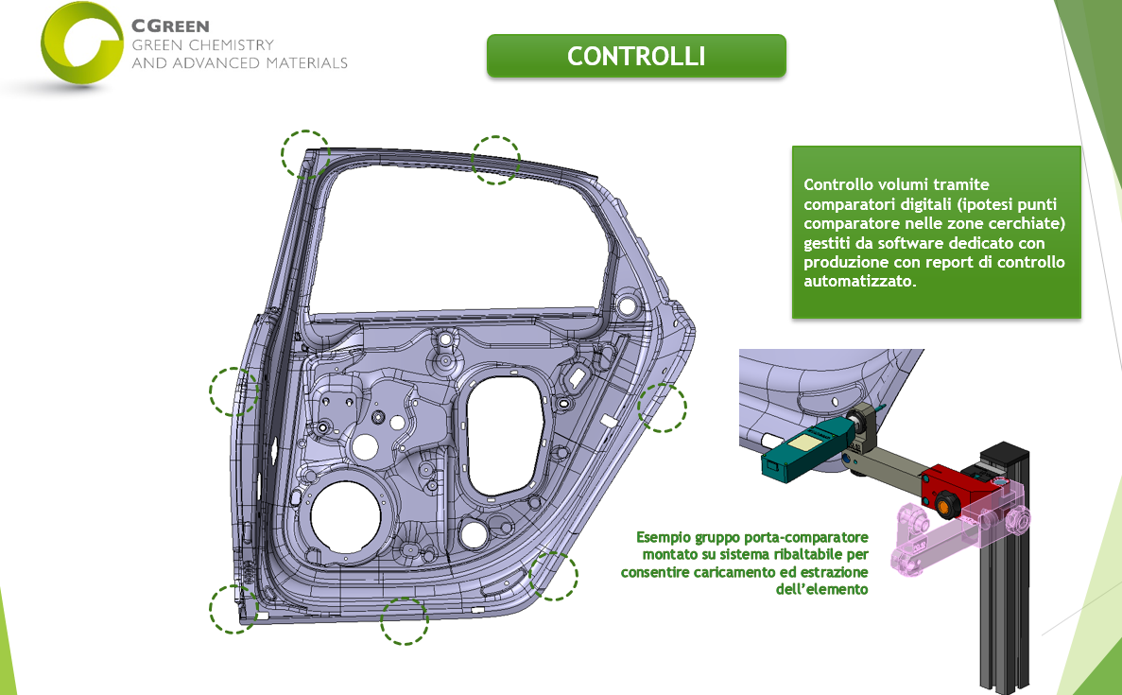
ACRONIMO – 3D Gage
Progetto inserito nell’agenda strategica di ricerca 2016 del Polo CGREEN, finanziato nell’ambito del POR FESR 2014-2020 del Piemonte e realizzato con il concorso di risorse del Fondo Europeo di Sviluppo Regionale (FESR), dello Stato Italiano e della Regione Piemonte.

